Slide 1
История письма
Урок- презентация
Автор Лутовинова Татьяна Ивановна,
учитель русского языка и литературы ,
МБОУ «Советская сош»,
Алтайский край, Советский район,
село Советское

Slide 2
Аннотация
Данная презентация знакомит с историей письма. Материал может быть использован при проведении внеклассных мероприятий или уроков, посвящённых истории письма.
Возрастной ценз: от7 до 17 лет.
Источники: ambrooklyn.diary.ru
phenix.edu.kh.ua
phenix.edu.kh.ua
raskrashkirus.ru

Slide 3
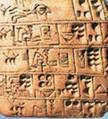
Около 4000 лет до н.э. человек начал использовать смоченные глиняные дощечки. При этом ручкой служила деревянная или бронзовая палочка, либо кость.

Slide 4
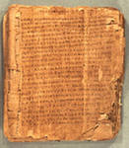
Около 3000 до н.э. египтяне изобрели форму письма в виде иероглифов. Для письма на папирусе писцы использовали тонкие кисти из тростника или тростниковые ручки..

Slide 5
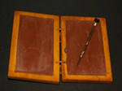
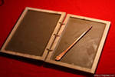
Около 1300 до н.э. римляне стали использовать письмо по воску. Воск заливался в деревянные таблеты. В это время дано название пишущему инструменту – стилус (stylus). Стилус изготавливался из металла. Когда запись становилась не нужна, она стиралась с помощью плоского обратного конца стилуса.

Slide 6
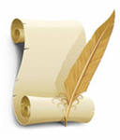
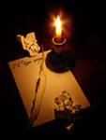
В период 600...1800 нашей эры удешевление и распространение пергамента привело к тому, что потребовался общедоступный пишущий инструмент. Европейцы (в первую очередь испанцы) обнаружили, что можно использовать определенным образом заточенное гусиное перо для письма по пергаменту.

Slide 7
История обмена известиями начинается с каменного века. Тогда информация передавалась дымом костров, ударами в сигнальный барабан, звуками труб. Позже стали посылать гонцов с устными сообщениями. Такой вестник заучивал "письмо" со слов отправителя, а затем пересказывал его адресату.
Для транспортировки писем также применяли почтовых голубей.

Slide 8
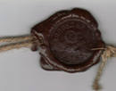
Экспедиция Магеллана привезла из Китая в Европу заморское клейкое вещество, названное впоследствии сургучом. Только несколько мастеров могли его изготовить, поэтому сургучные печати оберегали тайны особо важных персон. Для того чтобы прочесть письмо, нужно было сломать печати, отсюда и пошло выражение «распечатать письмо».
В середине 17 века на сургучные печати стали ставить штемпели.

Slide 9
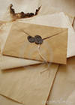
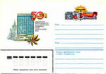
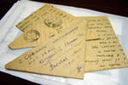
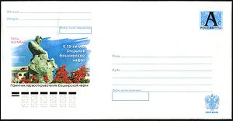
Бумажные конверты появились в 1820 году.
Торговец Бревер из города Брайтона, имевший свою фабрику по производству бумаги, сделал небольшую партию специальных пакетов для писем и бесплатно раздавал их своим клиентам. Спрос оказался ошеломляющим – эта вещичка оказалась очень модной, и все хотели отправлять свои письма в таких пакетах. Сначала их изготовляли вручную, но когда спрос повысился, в Лондоне изобрели первую машину по изготовлению конвертов, от маленьких (для визитных карточек) до больших размеров. Они все так же склеивались сургучом, пока француз Пуарье не придумал проклеивать клапан конверта.

Slide 10
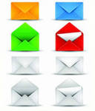
В конце 19 века англичане ввели в моду разноцветные конверты, отмечающие дни недели: в понедельник было принято писать письма на бумаге цвета морской волны, во вторник – на бледно-розовой, в среду – на серой, по четвергам – на светло-голубой, по пятницам – на серебристой, в субботу – на желтой, а в воскресенье – на белой.

Slide 11
